Slide 1
Drzewo Binarne
Algorytm

Slide 2
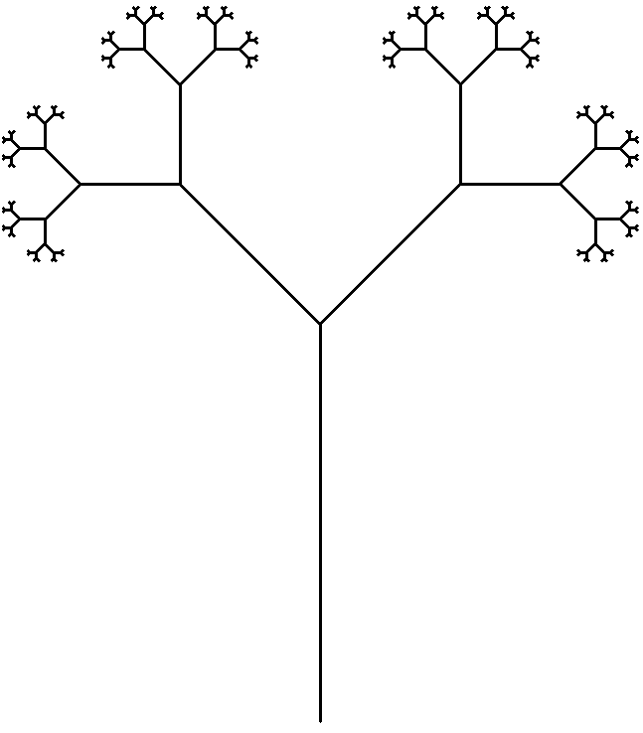
Drzewo Binarne
Jego wygląd zależny jest od:
Stopnia
Początkowej długości linii

Slide 3
Drzewo Binarne
Jego wygląd zależny jest od:
Stopnia
Początkowej długości linii
Jest to fractal, więc ma powtarzalną strukturę

Slide 4
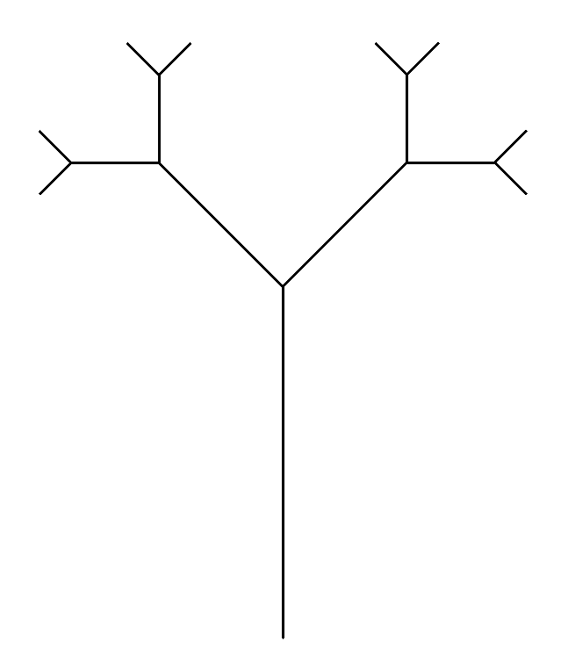
Drzewo binarne
- stopień = 3

Slide 5
Drzewo binarne
- stopień = 3
- stopień = 2

Slide 6
Drzewo binarne
- stopień = 3
- stopień = 2
- stopień = 1

Slide 7
Drzewo binarne
- stopień = 3
- stopień = 2
- stopień = 1
- stopień = 0

Slide 8
Drzewo Binarne
Drzewo binarne składa się z linii (gałęzi) i dwóch drzew binarnych o stopniu o jeden mniejszym i dwa razy krótszej linii

Slide 9
Konstrukcja algorytmu
Projektujemy działanie funkcji rysującej Drzewo Binarne:
drzewo_binarne(stopien, dlugosc)
Funkcja będzie rysować Drzewo Binarne dla danego stopnia i zadanej początkowej długości linii
Skoro Drzewo Binarne składa się z dwóch Drzew Binarnych o stopniu o jeden mniejszym, to będziemy używać wywołań rekurencyjnych
drzewo_binarne(stopien-1, dlugosc/2)

Slide 10
Konstrukcja algorytmu c.d.
Jeśli wiemy już jak będziemy korzystać z rekurencji możemy przystąpić do konstrukcji funkcji rekurencyjnej.
Szczególnie zadbać musimy o to, aby:
Rekurencja zatrzymała się w odpowiednim momencie – warunek stopu
Wywołania rekurencyjne miały odpowiednie wartości parametrów

Slide 11
Ogólny przykład funkcji rekurencyjnej
FREK (parametry)
[Operacje wstępne]
Jeżeli (warunek stopu spełniony), to: STOP
Wywołanie rekurencyjne FREK(odpowiednio zmodyfikowane parametry)
[Operacje końcowe]

Slide 12
Funkcja Drzewo Binarne - pytania
Jakie będą parametry funkcji?

Slide 13
Funkcja Drzewo Binarne - pytania
Jakie będą parametry funkcji?
Stopień struktury
Długość gałęzi

Slide 14
Funkcja Drzewo Binarne - pytania
Jakie będą parametry funkcji?
Stopień struktury
Długość gałęzi
Jaki będzie warunek stopu?

Slide 15
Funkcja Drzewo Binarne - pytania
Jakie będą parametry funkcji?
Stopień struktury
Długość gałęzi
Jaki będzie warunek stopu?
stopień = 0
Wtedy zaprzestajemy kolejnych wywołań rekurencyjnych

Slide 16
Funkcja Drzewo Binarne - pytania
Jakie będą parametry funkcji?
Stopień struktury
Długość gałęzi
Jaki będzie warunek stopu?
stopień = 0
Wtedy zaprzestajemy kolejnych wywołań rekurencyjnych
Jak będziemy modyfikować parametry w wywołaniu rekurencyjnym?

Slide 17
Funkcja Drzewo Binarne - pytania
Jakie będą parametry funkcji?
Stopień struktury
Długość gałęzi
Jaki będzie warunek stopu?
stopień = 0
Wtedy zaprzestajemy kolejnych wywołań rekurencyjnych
Jak będziemy modyfikować parametry w wywołaniu rekurencyjnym?
stopień – 1
długość / 2

Slide 18
Drzewo Binarne - spostrzeżenia
Zauważmy, że Drzewo Binarne składa się z linii (gałęzi) oraz dwóch drzew binarnych o stopniu o jeden mniejszym i połowie długości linii
W takim razie najpierw musimy narysować linię idąc do przodu
Następnie rysujemy lewe Drzewo Binarne – obracamy się w lewo i wykonujemy wywołanie rekurencyjne
Teraz należy narysować prawe Drzewo Binarne – obracamy się więc w prawo i wykonujemy wywołanie rekurencyjne
Zauważmy, że aby móc narysować lewe i prawe drzewo, musimy po jego narysowaniu wrócić na początek gałęzi – tak więc obracamy się do początkowego ustawienia i wracamy

Slide 19
Drzewo Binarne - algorytm
drzewo_binarne (stopień, długość)
Idź do przodu o długość
Jeżeli stopień > 0, to:
Obróć się w lewo
Wywołaj drzewo_binarne(stopień-1, długość/2)
Obróć się w prawo
Wywołaj drzewo_binarne(stopień-1, długość/2)
Obróć się w lewo (do początkowego ustawienia)
Idź do tyłu o długość

